Slide 1

超越
空压机
创新
Kuangan001
品质
责任

Slide 2
目录
CONCENTS
01
02
03
04
空压机简介
空压机特点
空压机工作原理
空压机用途

Slide 3
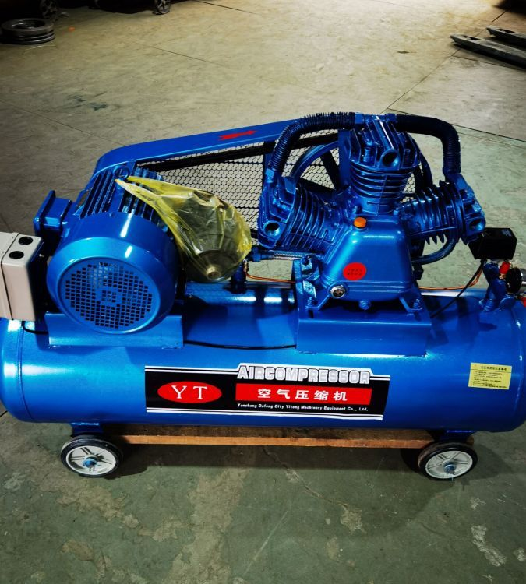
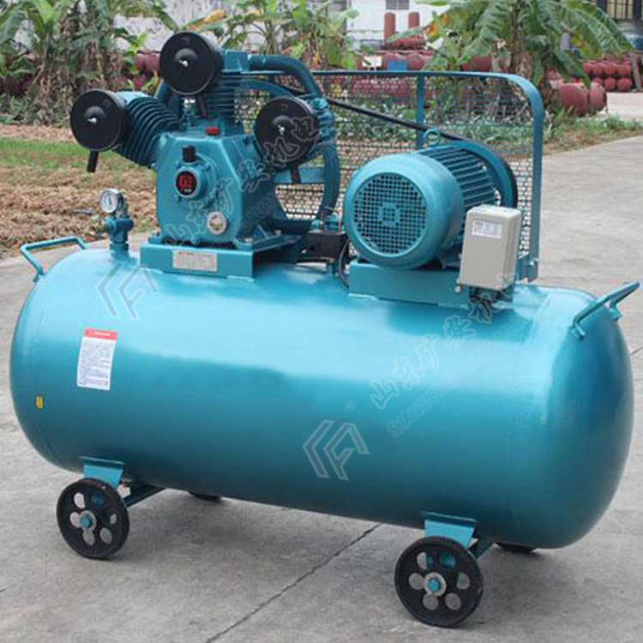
空压机
01
02

Slide 4

WELCOME
——空压机简介
——
在气缸内作往复运动的活塞向右移动时，气缸内活塞左腔的压力低于大气压力时，吸气阀开启，外界空气吸入缸内，这个过程称为压缩过程。当缸内压力高于输出空 气管道内压力后，排气阀打开。压缩空气送至输气管内，这个过程称为排气过程。肆零零捌捌陆零伍叁柒，活塞的往复运动是由电动机带动的曲柄滑块机构形成的。曲柄的旋专运动转换为滑 动——活塞的往复运动。

Slide 5
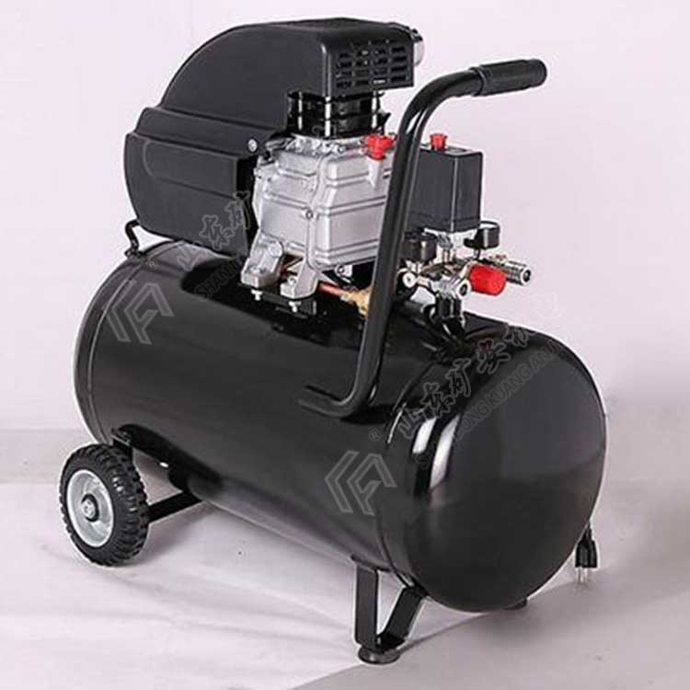
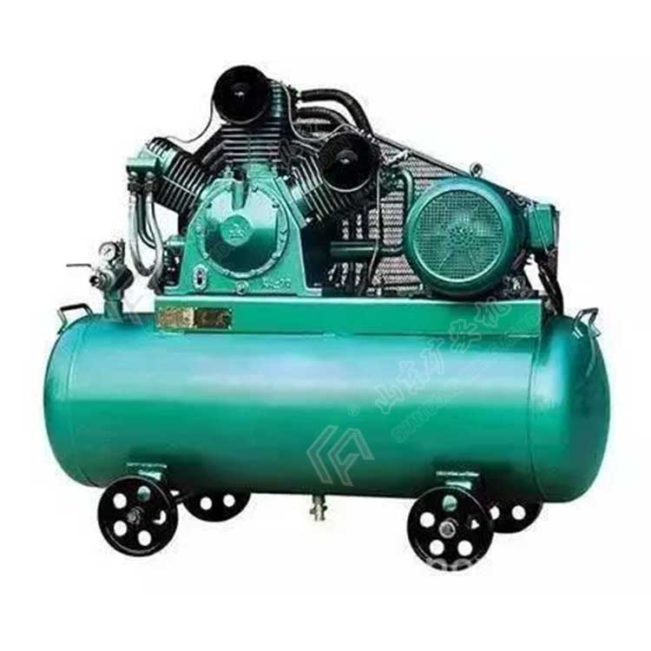
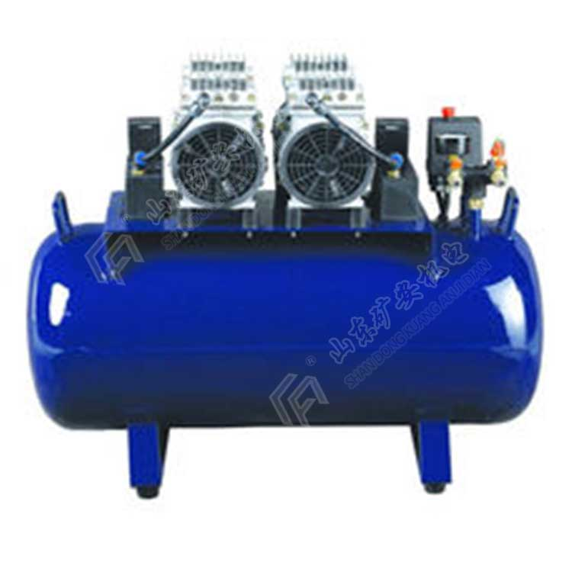
空压机

Slide 6
空压机用途
空压机是工业生产线上的重要设备，用于为气动工具、气动机械和气动控制系统提供动力。例如，气动钻、气动螺丝刀、喷枪、气动输送系统等都需要空压机提供压缩空气。

Slide 7

空压机
高瞻远瞩
制胜未来

Slide 8
空压机工作原理
在气缸内作往复运动的活塞向右移动时，气缸内活塞左腔的压力低于大气压力时，吸气阀开启，外界空气吸入缸内，这个过程称为压缩过程。当缸内压力高于输出空 气管道内压力后，排气阀打开。压缩空气送至输气管内，山东矿安机电有限公司，这个过程称为排气过程。活塞的往复运动是由电动机带动的曲柄滑块机构形成的。曲柄的旋专运动转换为滑 动——活塞的往复运动。

Slide 9



空压机特点
1、转速设计，运转更安静，寿命更长；
2、舌簧阀设计，效率更高；
3、空气滤清器芯采用进口滤纸制作，过滤及消音效果好，经久耐用；
4、呼吸器通道采用迷宫式结构，保证不冒油；

Slide 10

超越
感谢您的观赏
创新
品质
责任

